Slide 1
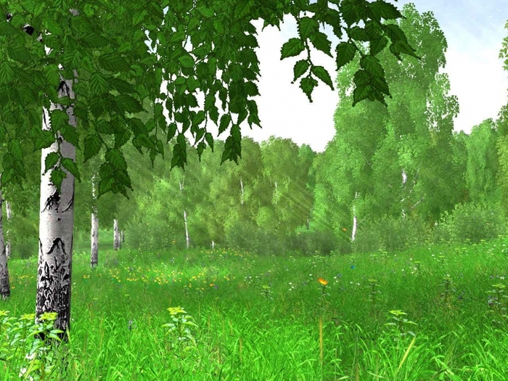
РУССКАЯ БЕРЕЗА

Slide 2
Природа Англии

Slide 3
Природа Аляски

Slide 4
Африканские джунгли

Slide 5
Южная Америка

Slide 6
Россия

Slide 7
За 25 лет береза может вырасти с пятиэтажный дом

Slide 8
Лучина

Slide 9
Берёзовые дрова

Slide 10
Веники

Slide 11
Берестяная грамота

Slide 12
Берёза лечит

Slide 13
Лечат березовые почки

Slide 14
Лечат листья

Slide 15
Лечат сережки – березовые цветы

Slide 16
Чага

Slide 17
Мази, отвары

Slide 18
Деготь

Slide 19
Строят дома

Slide 20
Делают фанеру

Slide 21
Изготавливают мебель

Slide 22
Лыжи

Slide 23
Лапти

Slide 24
Береста

Slide 25
Плетут корзинки

Slide 26
Туеса, бадейки

Slide 27
Панно, картины

Slide 28
Головные уборы

Slide 29
Посуда

Slide 30
Игрушки

Slide 31
Сувениры

Slide 32
Березовый сок

Slide 33
Праздник русской березы - Семик

